Slide 1
Все работы хороши, выбирай на вкус!

Slide 2


Slide 3


Slide 4


Slide 5


Slide 6


Slide 7


Slide 8


Slide 9


Slide 10


Slide 11


Slide 12


Slide 13


Slide 14
Что кому нужно?

Slide 15


Slide 16
ХИМИЯ

Slide 17




Slide 18



Slide 20


Slide 21


Slide 23


Slide 24


Slide 25


Slide 26
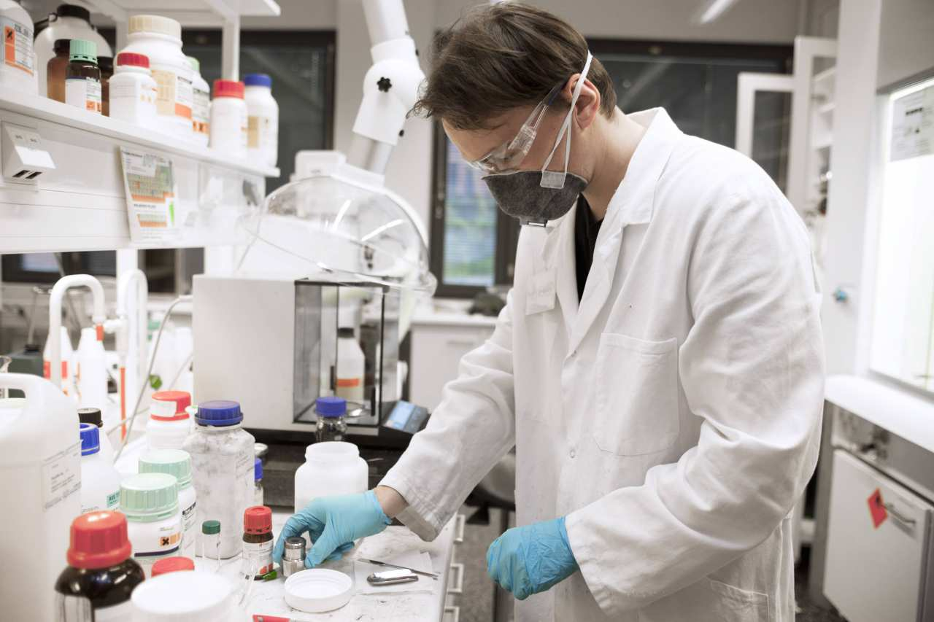

Slide 27
Ответьте на вопросы:
Каким профессиям нужна химия?
Где работают химики?
Является ли важной работа химика? Почему?

Slide 28


Slide 29


Slide 30


Slide 31


